Slide 1
Mystères de l’univers :
des réponses cachées dans des milliards de pétaoctets
Wolfgang von Rüden, CERN Genève
Ancien Directeur du CERN openlab

Slide 2
Wikipedia: International System of Units *
1000^{m} | 10^{n} | Prefix | Symbol | Since | Short scale | Long scale | Decimal
1000⁸ | 10²⁴ | yotta | Y | 1991 | Septillion | Quadrillion | 1000000000000000000000000
1000⁷ | 10²¹ | zetta | Z | 1991 | Sextillion | Trilliard | 1000000000000000000000
1000⁶ | 10¹⁸ | exa | E | 1975 | Quintillion | Trillion | 1000000000000000000
1000⁵ | 10¹⁵ | peta | P | 1975 | Quadrillion | Billiard | 1000000000000000
1000⁴ | 10¹² | tera | T | 1960 | Trillion | Billion | 1000000000000
1000³ | 10⁹ | giga | G | 1960 | Billion | Milliard | 1000000000
1000² | 10⁶ | mega | M | 1960 | Million |  | 1 000 000
1000¹ | 10³ | kilo | k | 1795 | Thousand |  | 1000
1000⁰ | 10⁰ | (none) | (none) | NA | One |  | 1
* http://en.wikipedia.org/wiki/Yotta-

Slide 3
Les thèmes
Le LHC en 10 minutes (vidéo)
Pourquoi ? – La motivation scientifique
Qui ? – Le CERN et la communauté des physiciens de particules
Comment ? – Nos outils de recherche
Essentiel: le traitement des données
Les premiers résultats

Slide 4
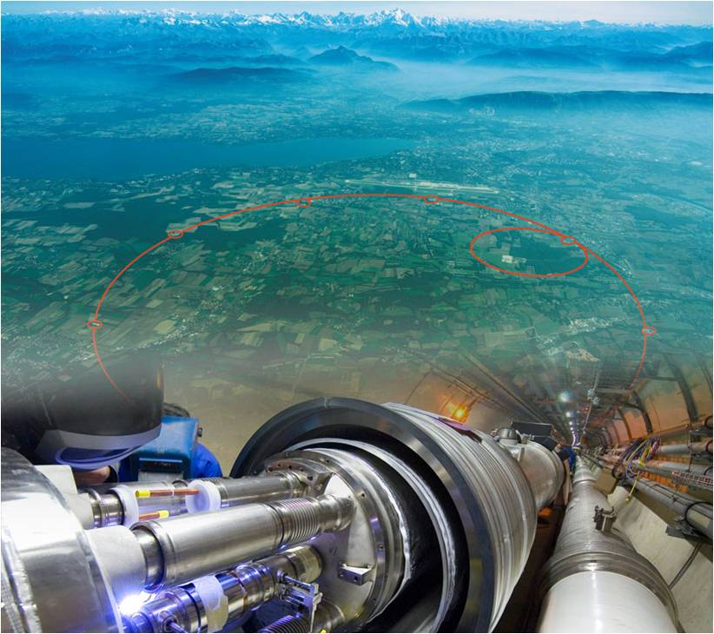
Le LHC en 10 minutes

Slide 5
Le LHC en 10 minutes (vidéo)
Pourquoi ? – La motivation scientifique
Qui ? – Le CERN et la communauté des physiciens de particules
Comment ? – Nos outils de recherche
Essentiel: le traitement des données
Les premiers résultats

Slide 6
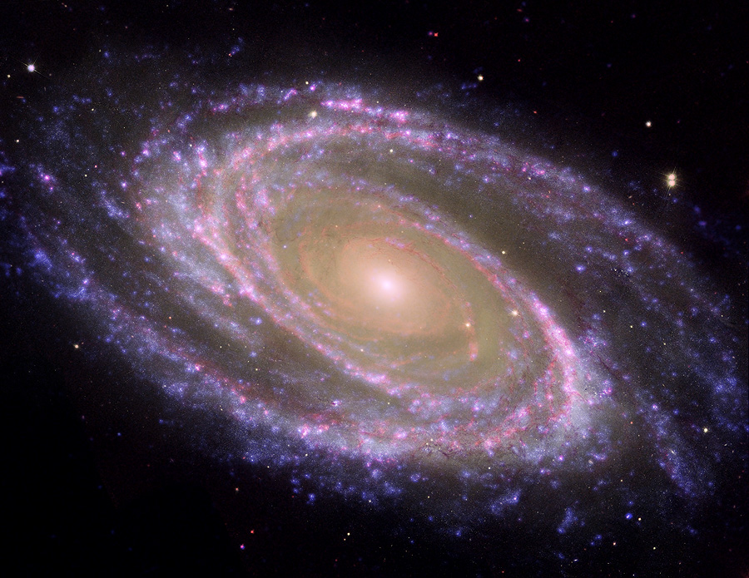
Notre univers a des dimensions gigantesques et il continue à s’étendre de plus en plus vite tout en se refroidissant …
… depuis environ 13.7 milliards d’années

Slide 7
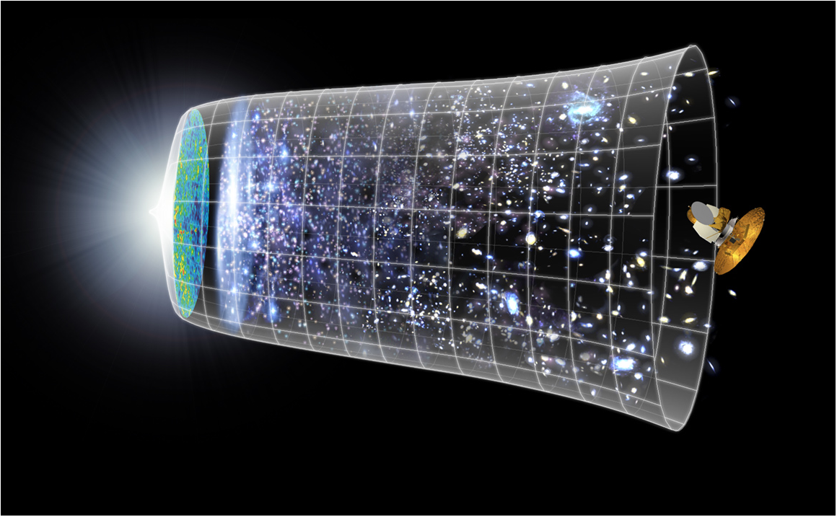
Evolution de l‘Univers
Big Bang
LHC
10⁻¹⁰s
13.7 milliard d‘années
aujourd‘hui
10²⁸ cm ou 100 000 000 000 000 000 000 000 km
Canada and CERN / October 2009
7

Slide 8
proton-proton collisions at the LHC correspond to conditions here
Heavy-ion collisions at the LHC correspond to conditions here

Slide 9
Malgré un excellent « modèle standard », ils restent des mystères …
D’ou vient la masse des particules ?
  Newton n’a pas su l’expliquer – et nous non plus …
De quoi sont fait 96% de l’Univers ?
  Nous n’en connaissons que 4% !
Pourquoi n’y a-t-il pas d’antimatière dans l’Univers ?
  La nature devrait être symétrique
Quel était l’état de la matière juste après le « big bang » ?
  Un voyage vers le début de l’Univers nous éclairera un peu plus

Slide 10
L’approche :
Créer en laboratoire des milliards de minuscules « big bang » à l’aide d’un énorme accélérateur de particules (LHC)
Convertir l’énergie des protons accélérés en matière (E=mc²)
Observer les résultats
Comparer avec les théories
… et gagner un prix Nobel

Slide 11
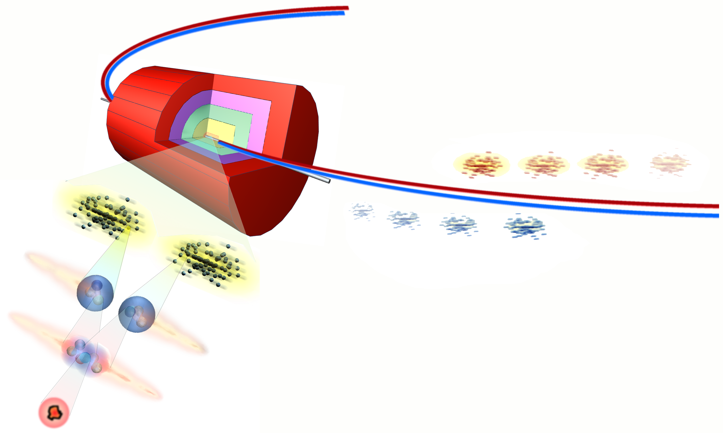
Le défi: Choisir 1 événement parmis 10,000,000,000,000
7 TeV proton proton colliding beams
7x10¹² beam energy (eV)
10³⁴ luminosity (cm⁻² s⁻¹) 2835 bunches/beam
10¹¹ protons/bunch
~8 m (25 ns)
bunch crossing
4x10⁷ Hz
proton collisions
10⁹ Hz
-
ν
parton collisions
q
e
e
µ
+
χ
-
µ
1
-
~
q
Z
~
q
new particle production
10⁻⁵ Hz
(1/day)
p
H
p
p
g
p
~
(Higgs, SUSY, ....)
Z
q
+
µ
μ
+
q
~
−
χ
μ
µ
2
0
-
χ
~
0
1

Slide 12
Le LHC en 10 minutes (vidéo)
Pourquoi ? – La motivation scientifique
Qui ? – Le CERN et la communauté des physiciens de particules
Comment ? – Nos outils de recherche
Essentiel: le traitement des données
Les premiers résultats

Slide 13
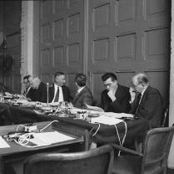
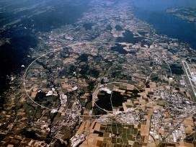
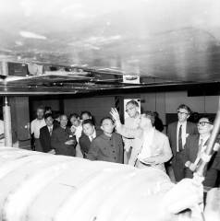
Le CERN – c’est 57 ans …
de recherche fondamentale et découvertes
d’innovation technologique
de formation et d’éducation
de rapprochement des peuples
1954 Reconstruire l’Europe
Première réunion du
Conseil du CERN
2008 Une collaboration globale
Le LHC implique plus de 100 nations
1980 l’Est rencontre l’Ouest
Visite d’une délégation de Pékin

Slide 14
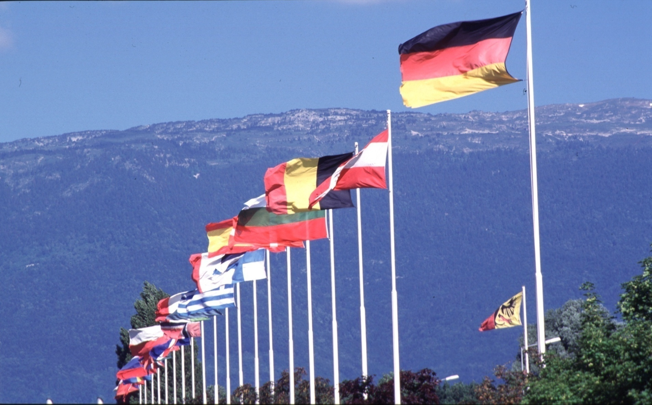
La Gouvernance du CERN
Derniers développements:
Le Conseil du CERN a décidé en juin 2010 d’étendre la possibilité de devenir membre au delà des limites de l’Europe
Juin 2011:
Acceptation des candidatures de 5 pays
Vingt pays membres:
Allemagne Autriche Belgique Bulgarie
Danemark Espagne Finlande France
Grèce Hongrie Italie Pays Bas
Norvège Pologne Portugal Rép. Slovaque
Rép. Tchèque Suède Suisse Royaume Uni
Huit observateurs: Commission Européenne , Etats-Unis, Fédération Russe, Inde, Israël, Japon, Turquie, l’UNESCO
Budget annuel: ~1000 MCHF
Personnel: 2250 fonctionnaires, 700 boursiers et associés , 10’000 utilisateurs

Slide 15
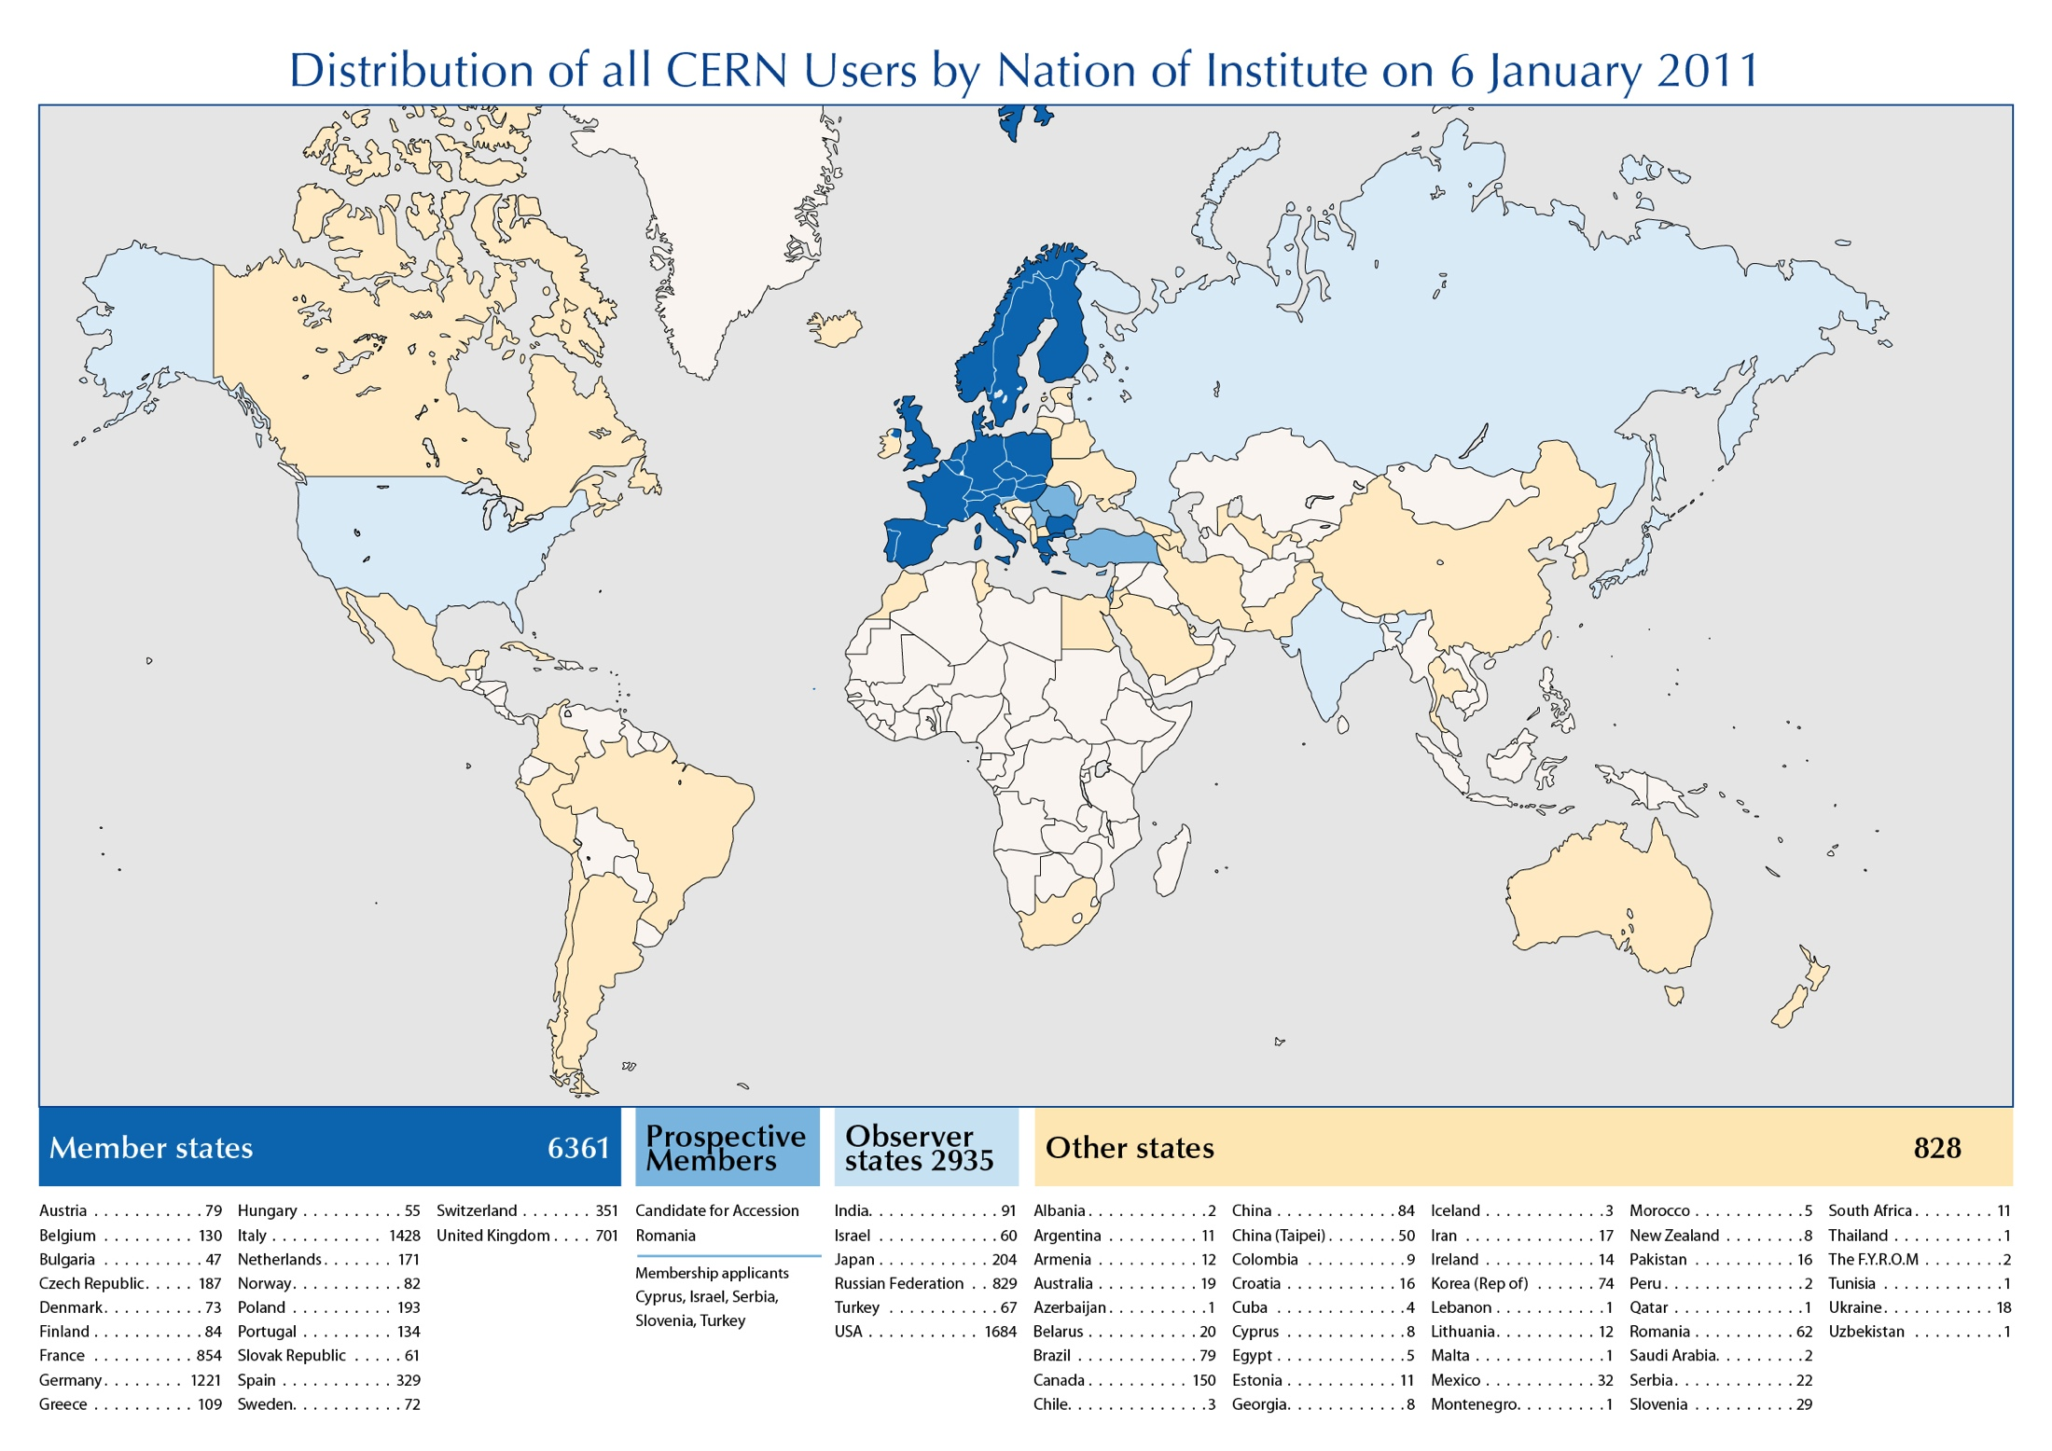

Slide 16
Le LHC en 10 minutes (vidéo)
Pourquoi ? – La motivation scientifique
Qui ? – Le CERN et la communauté des physiciens de particules
Comment ? – Nos outils de recherche
Essentiel: le traitement des données
Les premiers résultats

Slide 17
Les outils:
Un accélérateur ultra puissant: le LHC
  Un tunnel de 27 km, un vide extrême
  Des milliers d’aimants supraconducteurs
  Une énergie et une luminosité jamais atteintes
Des détecteurs énormes et sophistiqués
  Quatre expériences de la taille d’une cathédrale
  Des centaines de millions de canaux de mesure
  Une acquisition de données traitant des pétaoctets par seconde
Des systèmes informatiques en rapport
  ~130 centres de calcul configurés en « grille »
  Une puissance de calcul et une capacité de stockage capable de traiter 15 pétaoctets par années, analysées par des milliers de physiciens

Slide 18
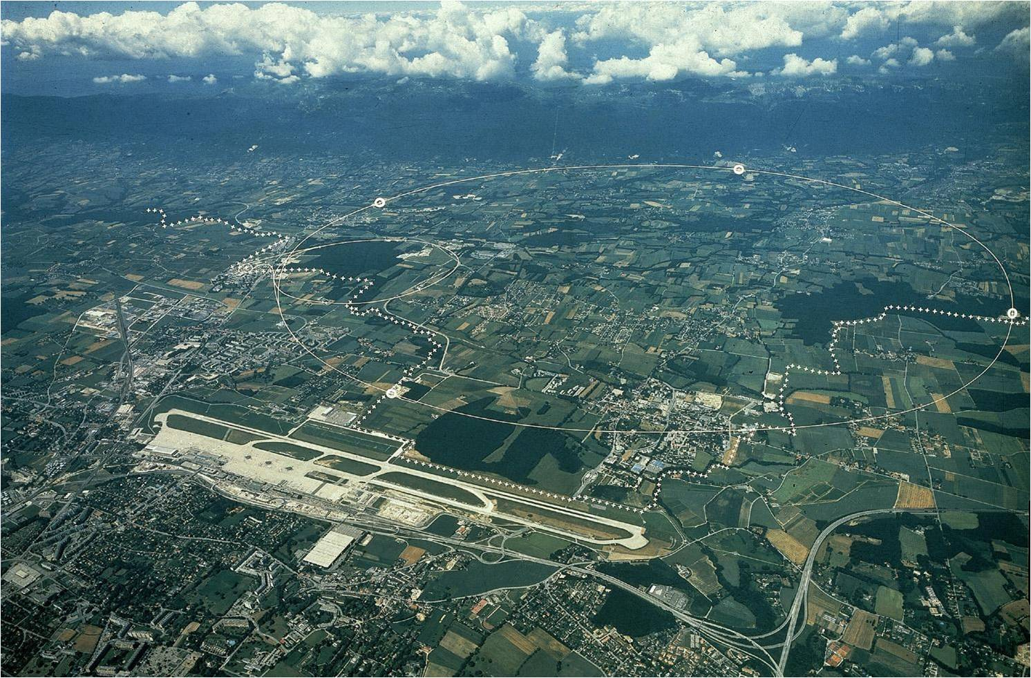
Le LHC entre l‘aéroport et le Jura

Slide 19
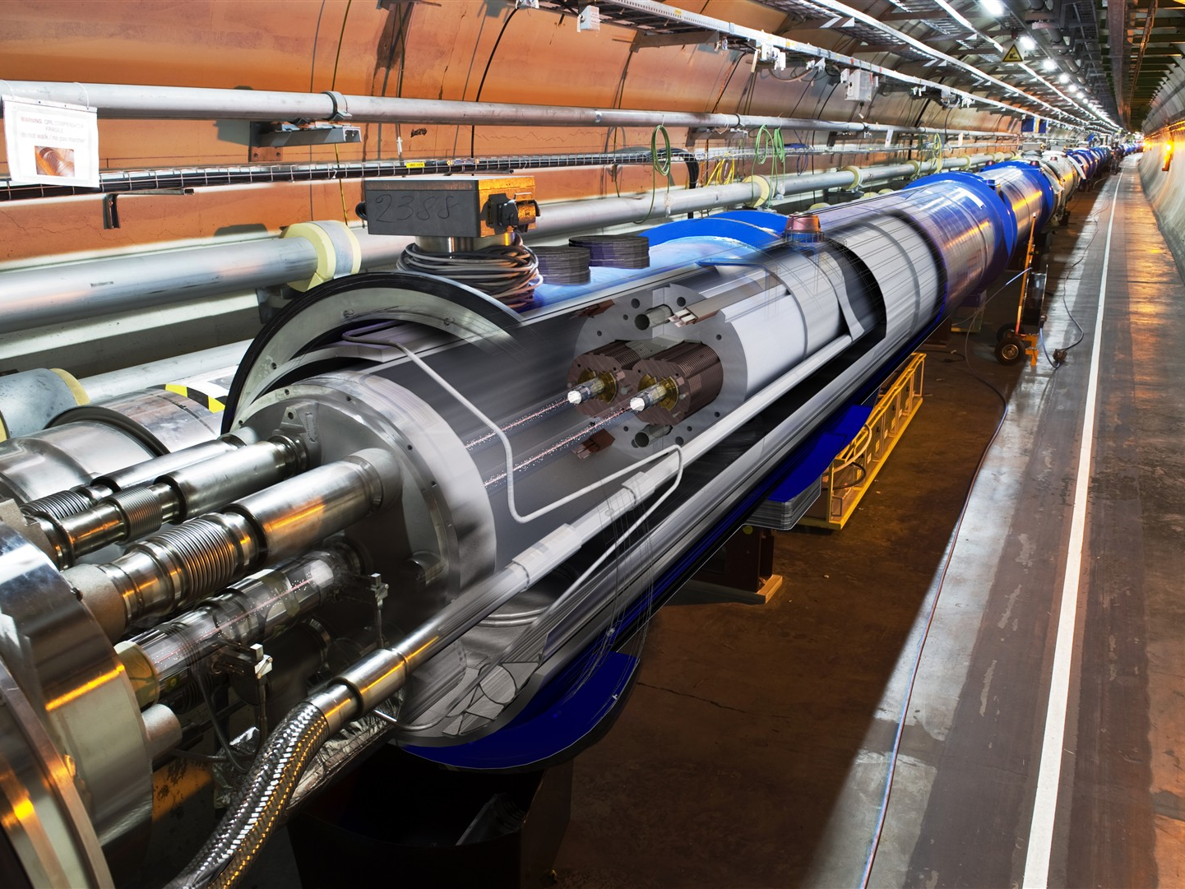
Dans le tunnel du LHC

Slide 20
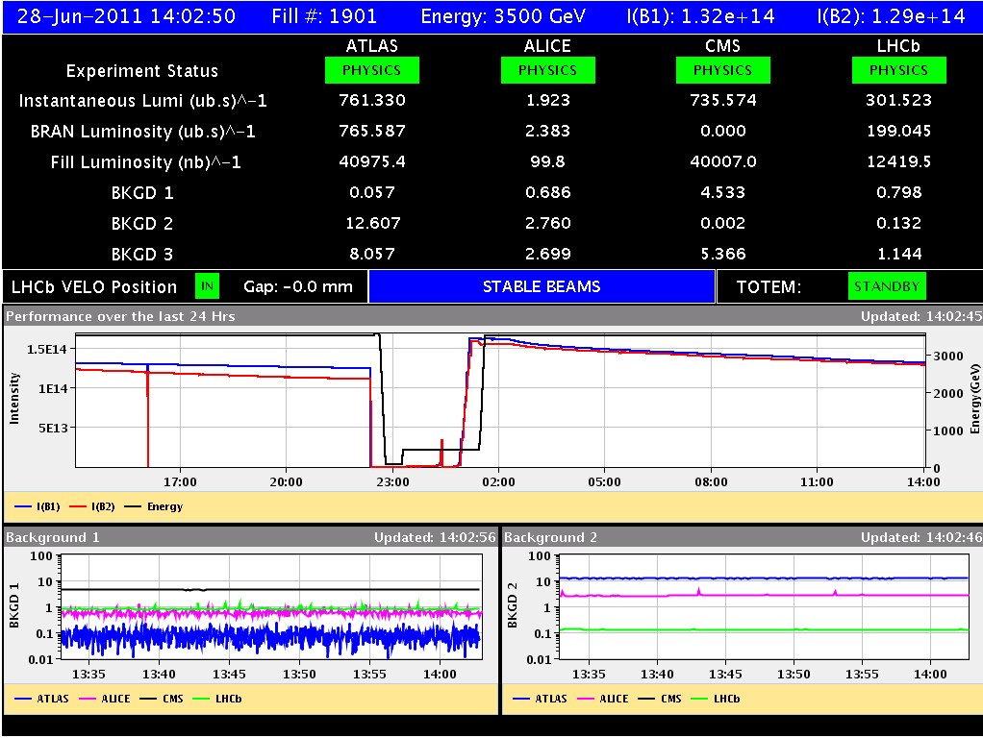

Slide 21
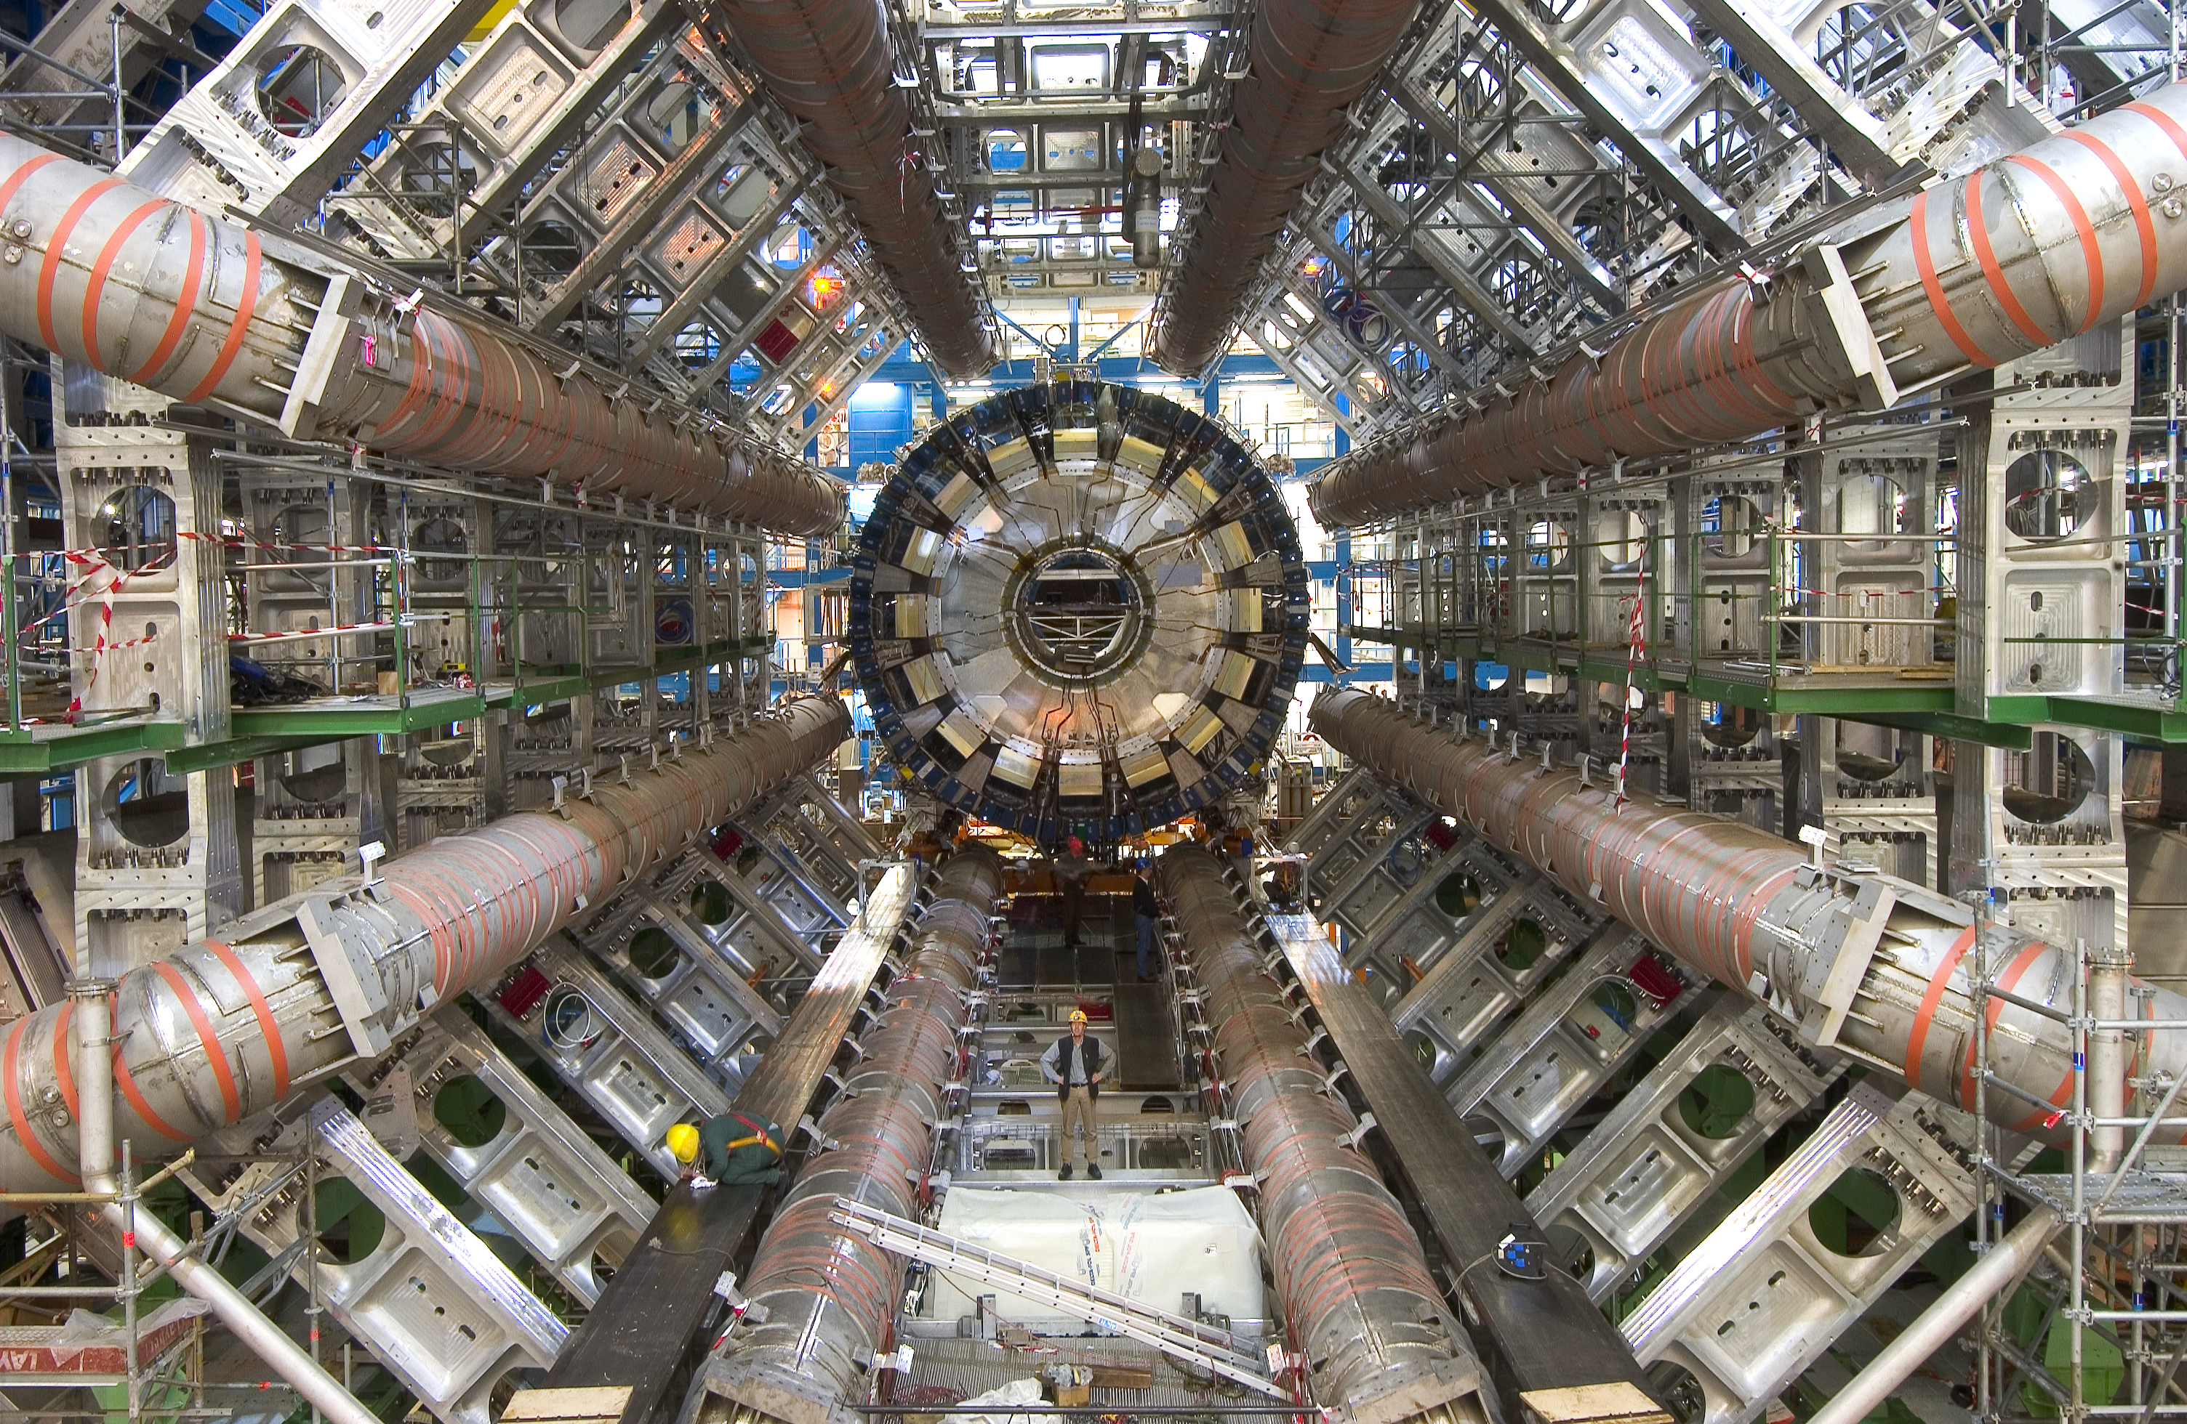
L’expérience “ATLAS” en 2005
7000 tonnes, 150 millions de capteurs, 1 pétaoctet/s

Slide 22
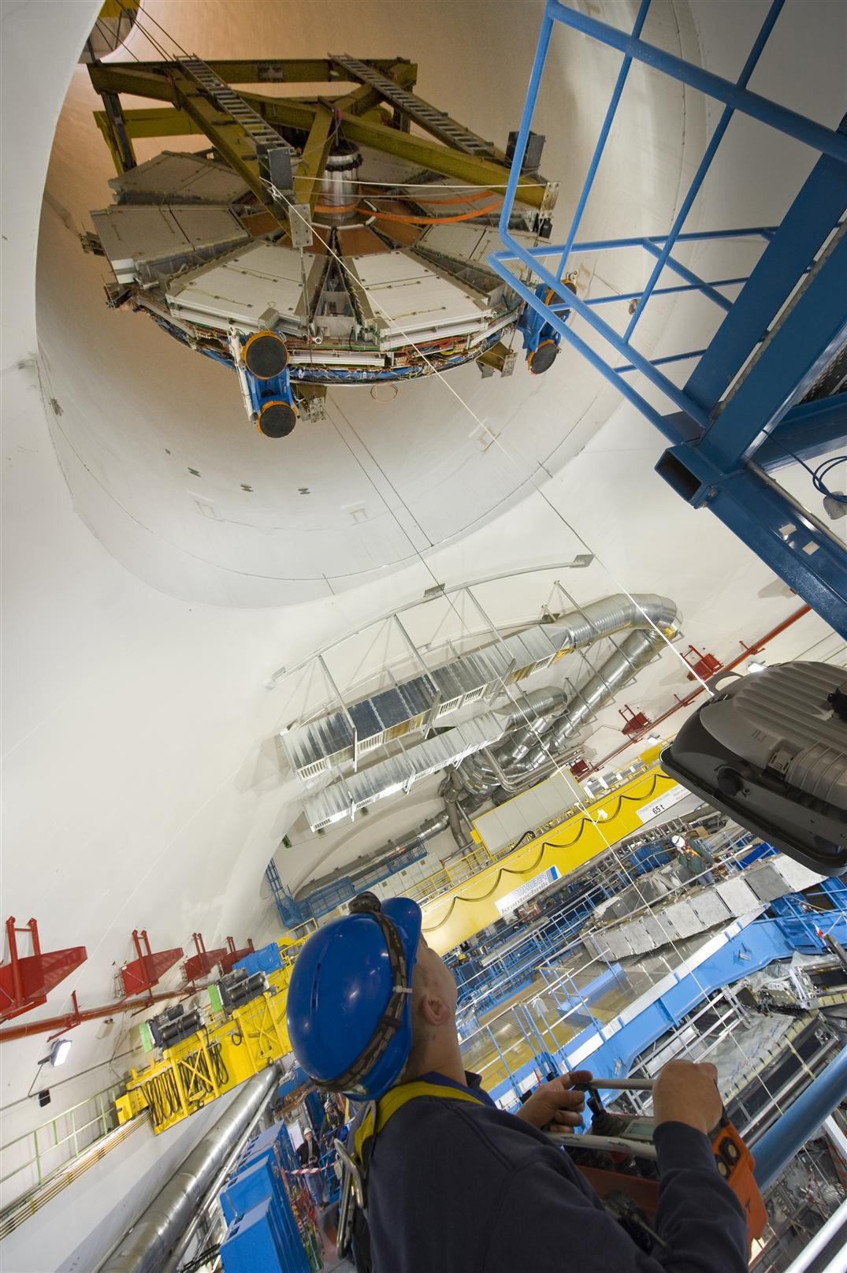
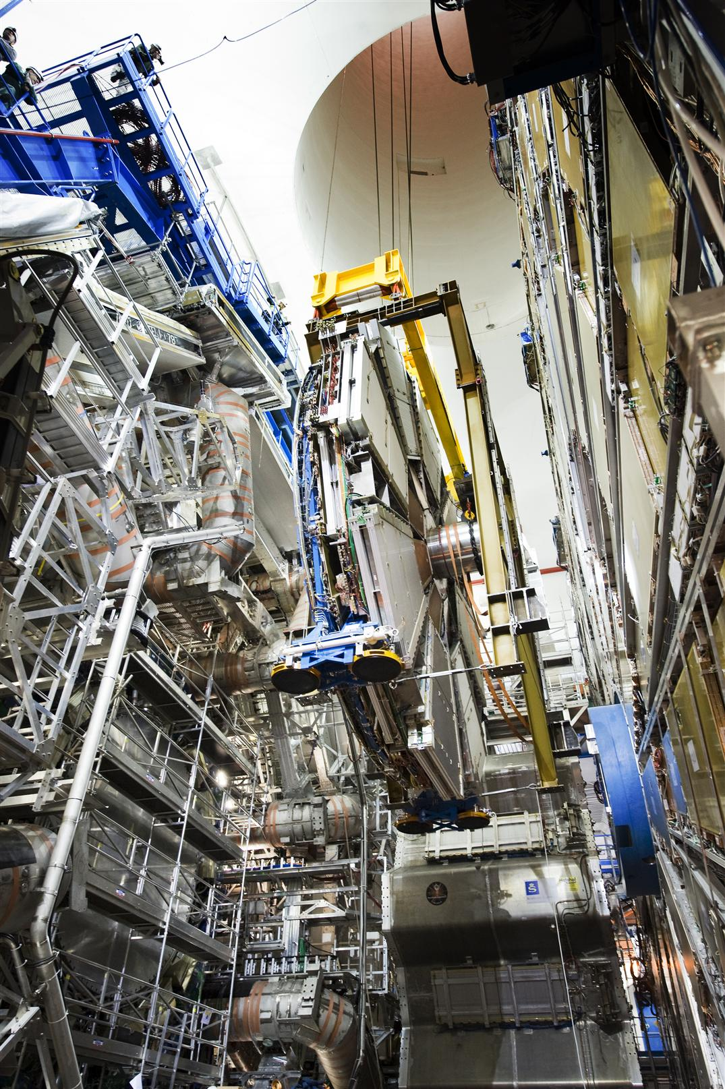
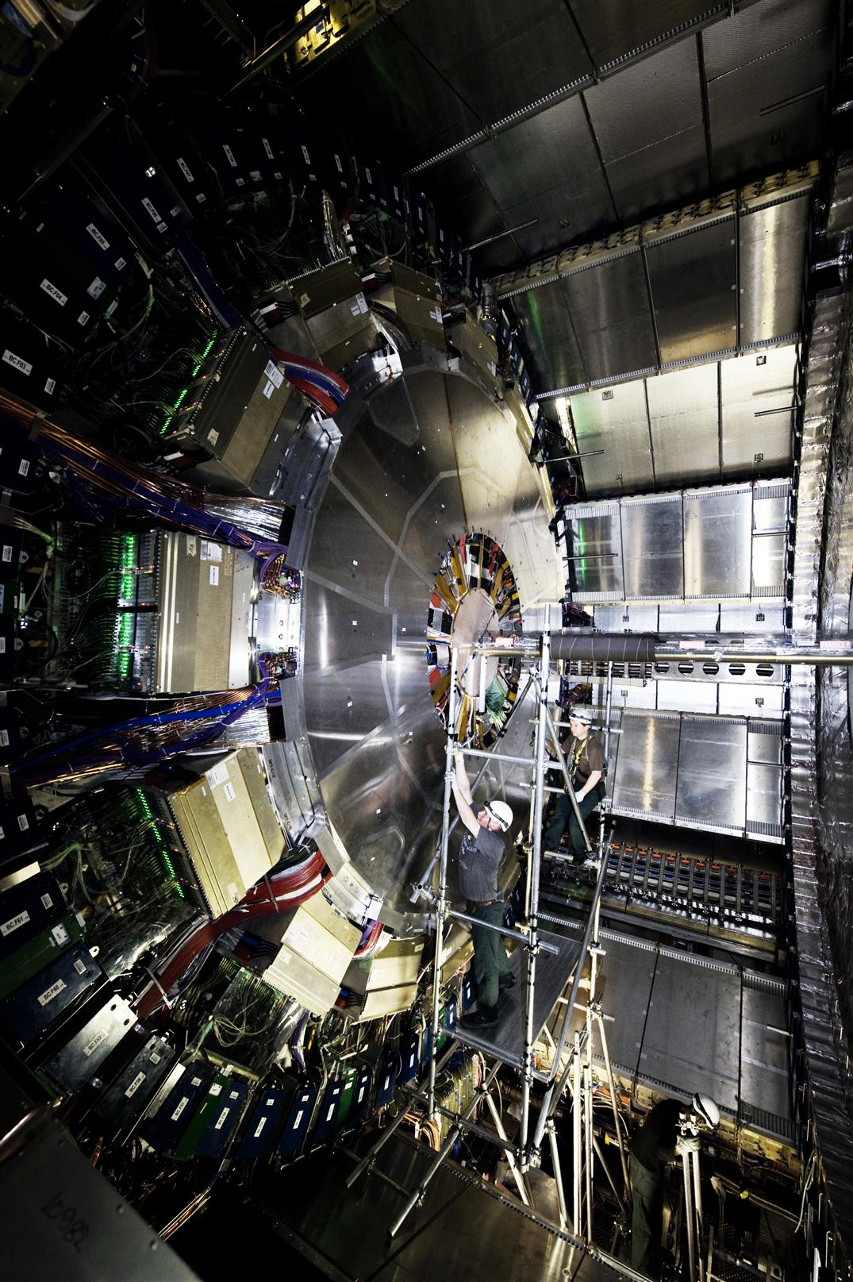
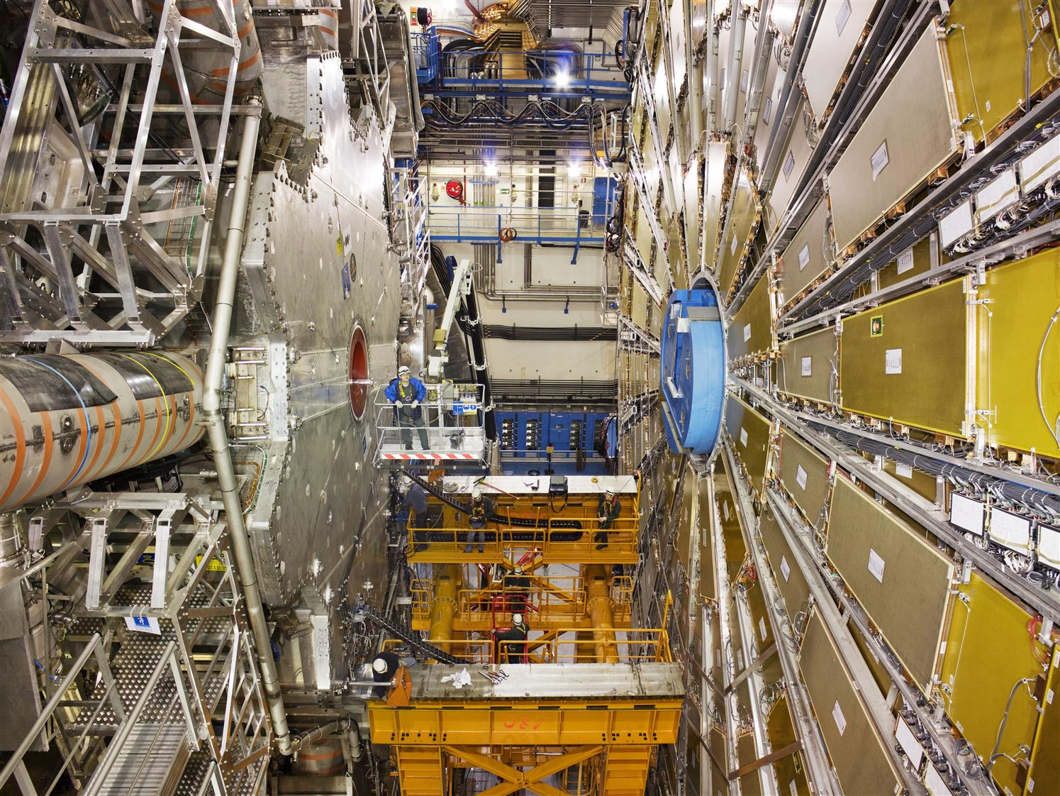
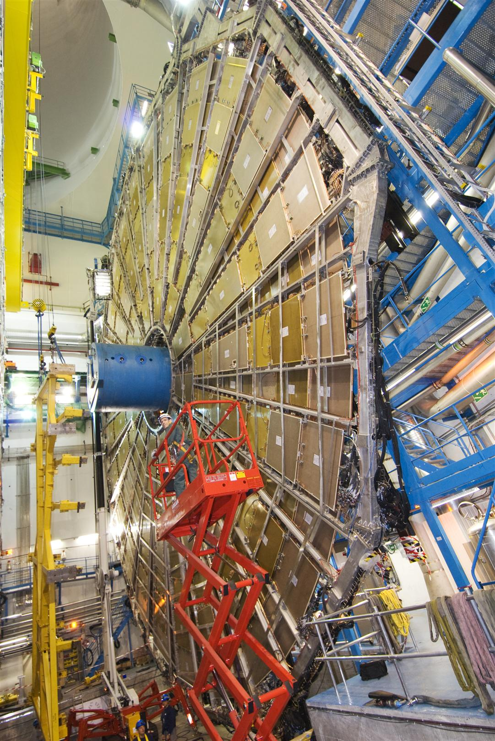

Slide 23
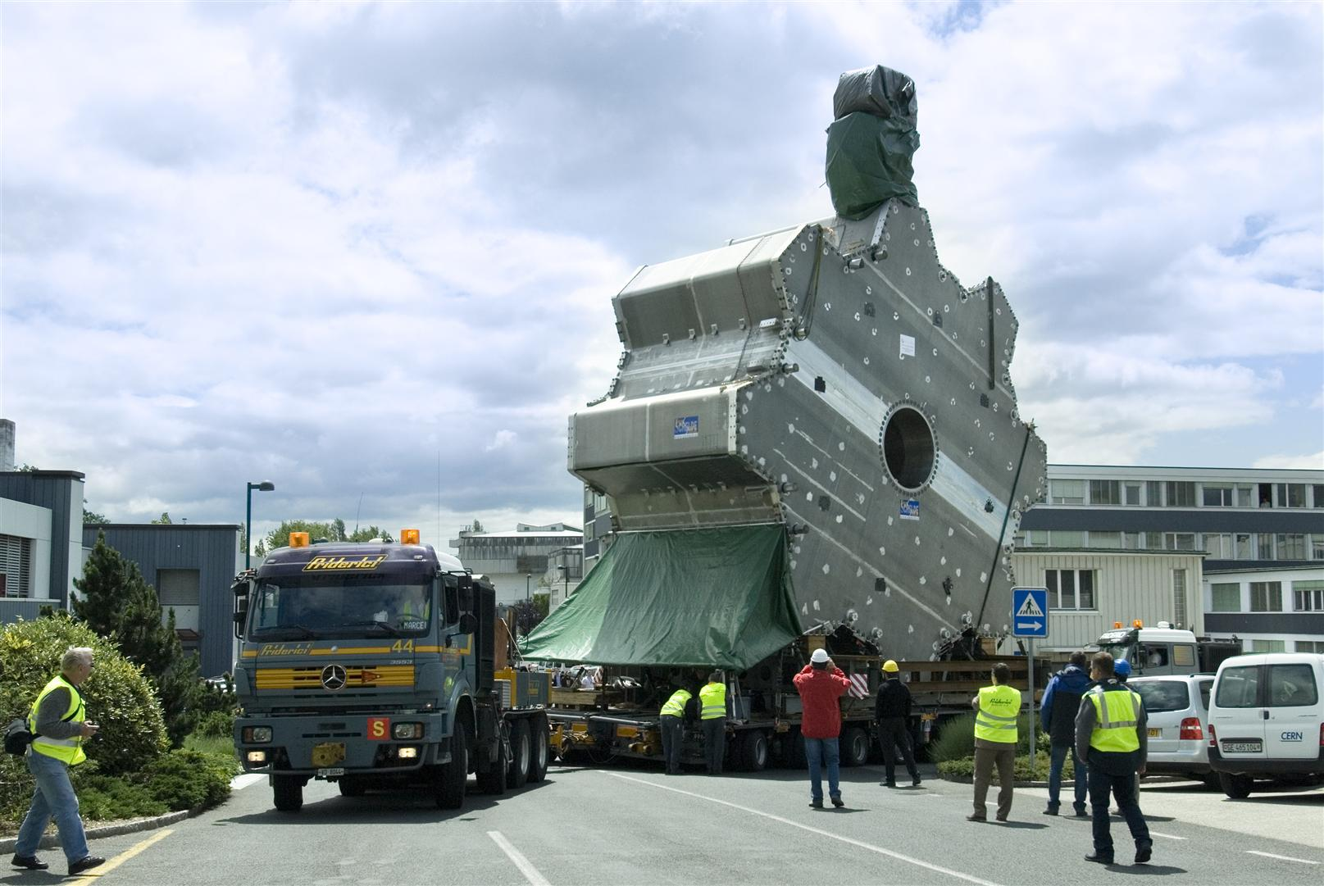
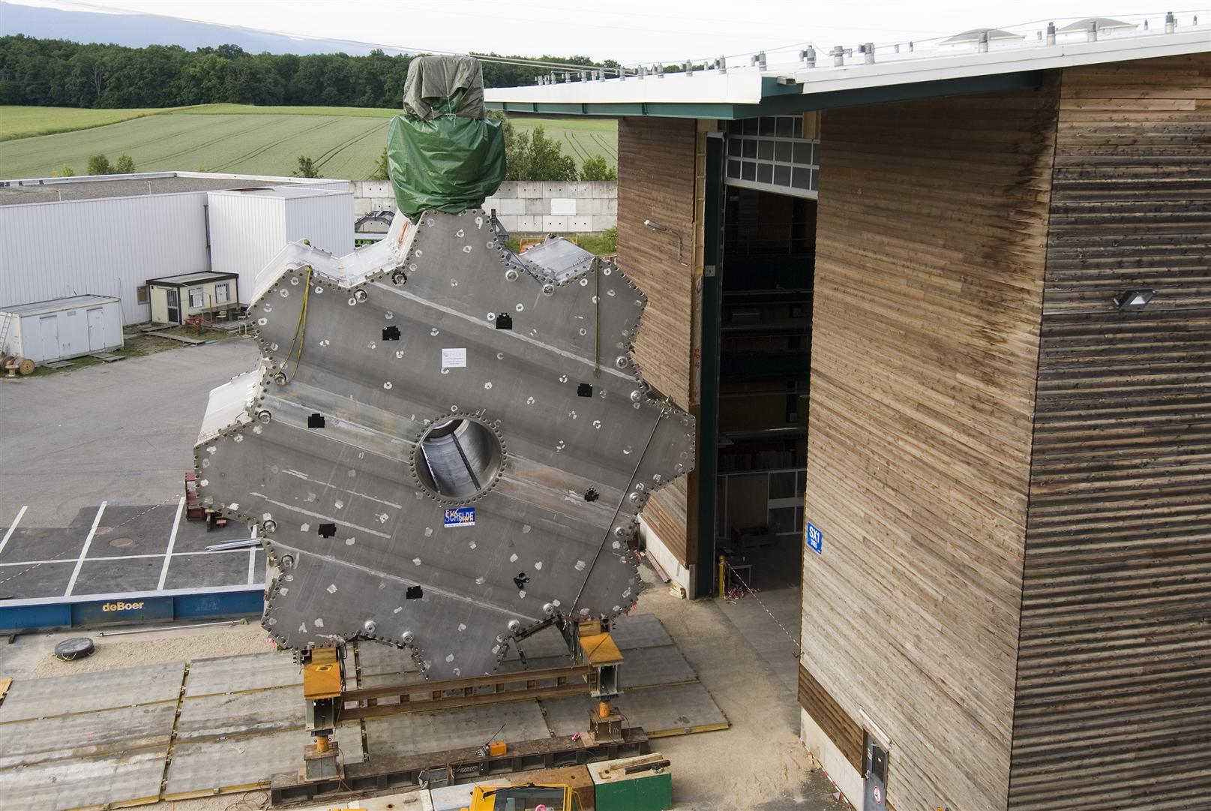
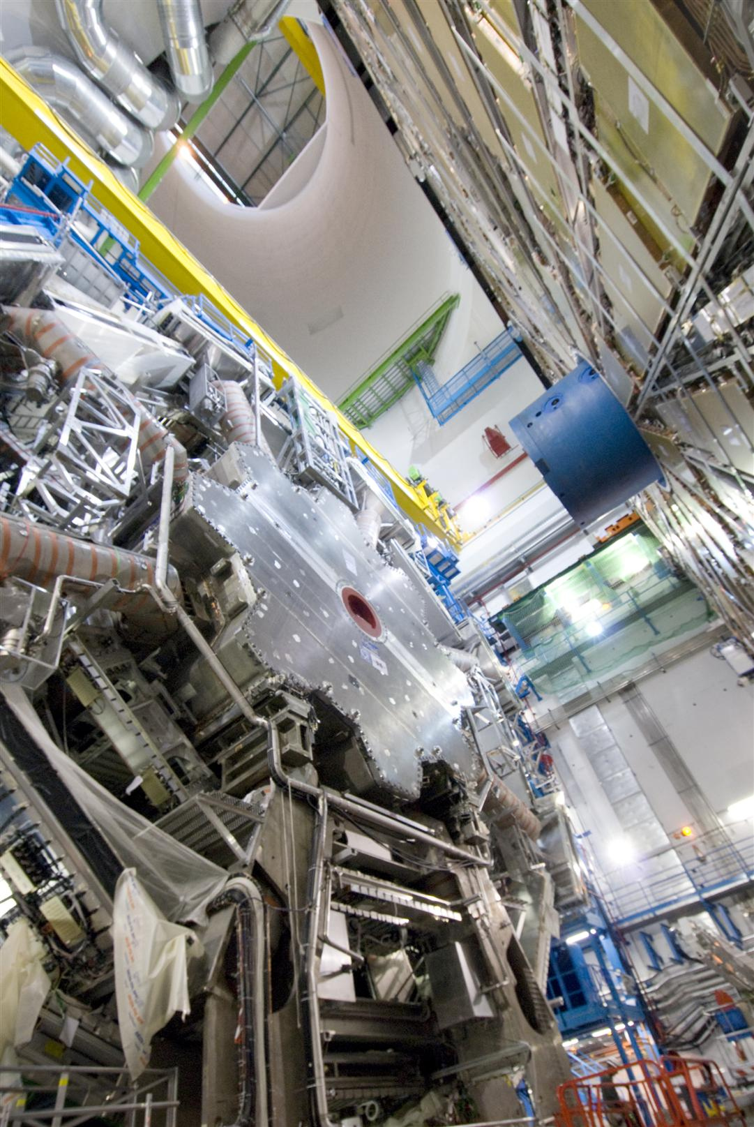

Slide 24
Le LHC en 10 minutes (vidéo)
Pourquoi ? – La motivation scientifique
Qui ? – Le CERN et la communauté des physiciens de particules
Comment ? – Nos outils de recherche
Essentiel: le traitement des données
Les premiers résultats

Slide 25
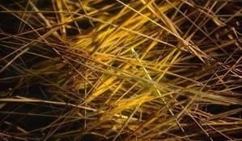
Le défi
Notes:
The challenge faced by LHC computing is one primarily of data volume and data management. The scale and complexity of the detectors – the large number of “pixels” if one can envisage them as huge digital cameras, and the high rate of collisions – some 600 million per second – means that we will need to store around 15 Petabytes of new data each year. This is equivalent to about 3 million standard DVDs.
In order to process this volume of data requires large numbers of processors: about 100,000 processor cores are available in WLCG today, and this need will grow over the coming years, as will the 45 PB of disk currently required for data storage and analysis.
This can only be achieved through a worldwide effort, with locally funded resources in each country being brought together into a virtual computing cloud through the use of grid technology.

Slide 26
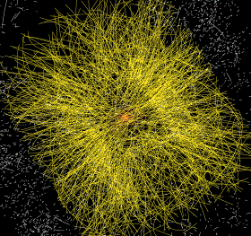
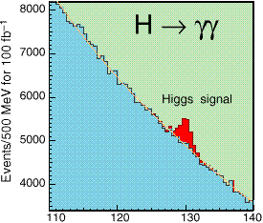

Le défi
Signal/bruit de fond: 10⁻¹³
Volume de données
  Après filtres en ligne (1 sur 10⁶)
  ➔ 15 pétaoctets de données par année
Capacité de calcul
  Complexité * nombre d’événements * milliers d’utilisateurs
  100k of (today's) fastest CPUs
  45 PB of disk storage
Participation et financement mondiale
  Contributions locales dans les pays participants, choix indépendant des technologies
  Mais: efficacité ...
  ➔ Technologie de la « Grille »
  100k of (today's) fastest CPUs
  45 PB of disk storage
>200k
>150 PB
Notes:
The challenge faced by LHC computing is one primarily of data volume and data management. The scale and complexity of the detectors – the large number of “pixels” if one can envisage them as huge digital cameras, and the high rate of collisions – some 600 million per second – means that we will need to store around 15 Petabytes of new data each year. This is equivalent to about 3 million standard DVDs.
In order to process this volume of data requires large numbers of processors: about 100,000 processor cores are available in WLCG today, and this need will grow over the coming years, as will the 45 PB of disk currently required for data storage and analysis.
This can only be achieved through a worldwide effort, with locally funded resources in each country being brought together into a virtual computing cloud through the use of grid technology.

Slide 27
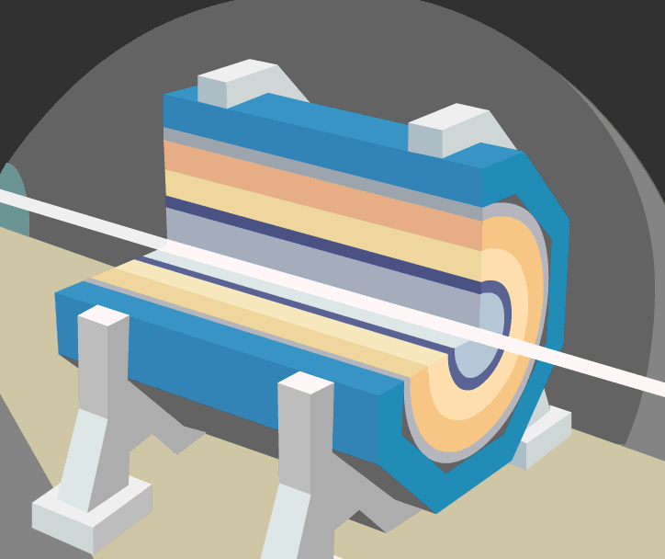
Collisions de particules dans le LHC

Slide 28
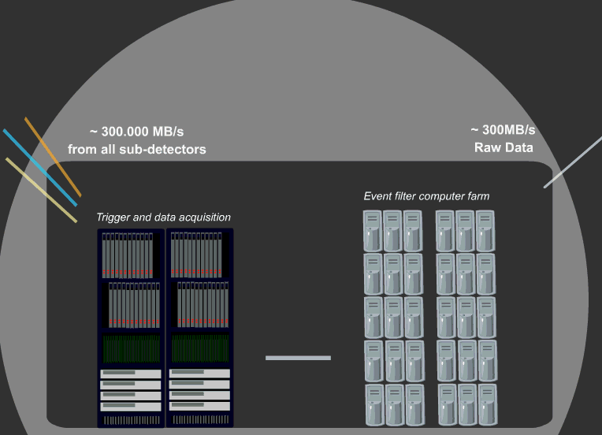
Filtrage immédiat des événements

Slide 29
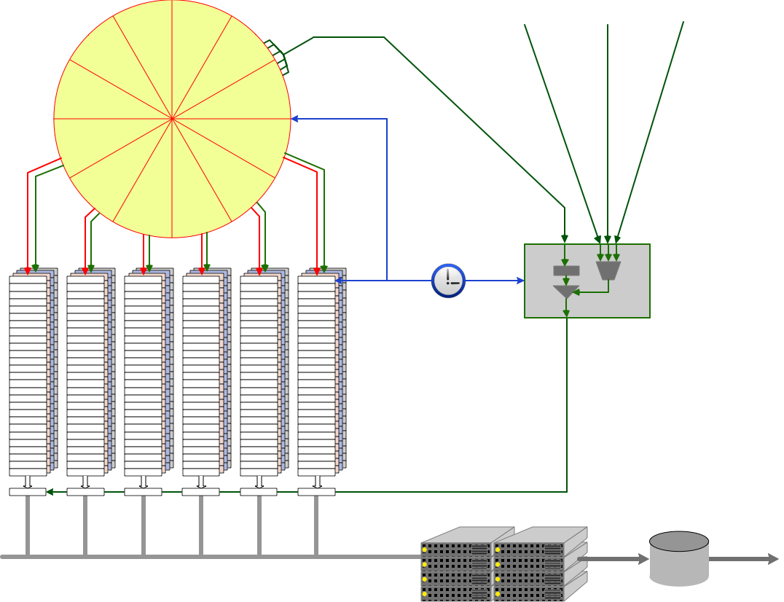
Le filtre en ligne („chaîne de montage“)
Détecteur de
particules
signaux des autres sous-détecteurs
Horloge 40 MHz
Logique de sélection
(pipeline)
Acquisition (pipeline)
Ferme de processeurs
Disques dures
Au centre de calcul

Slide 30
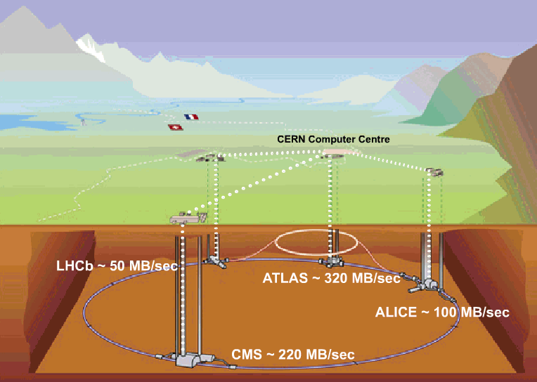
Transfert des données au centre de calcul et stockage

Slide 31
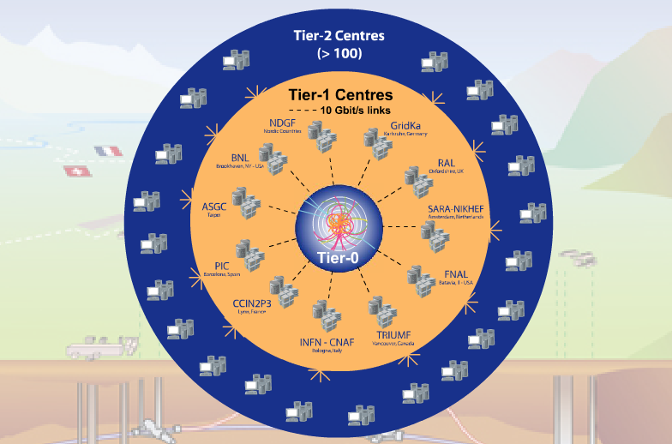
Tier 0 – Tier 1 – Tier 2
Tier-0 (CERN):
  Stockage des données
  Première reconstruction
  Distribution
Tier-1 (11 centres):
Stockage redondante
Analyse
Tier-2 (>120 centres):
Simulation
Analyse
Notes:
The Tier 0 centre at CERN stores the primary copy of all the data. A second copy is distributed between the 11 so-called Tier 1 centres. These are large computer centres in different geographical regions of the world, that also have a responsibility for long term guardianship of the data. The data is sent from CERN to the Tier 1s in real time over dedicated network connections.
In order to keep up with the data coming from the experiments this transfer must be capable of running at around 1.3 GB/s continuously. This is equivalent to a full DVD every 3 seconds.
The Tier 1 sites also provide the second level of data processing and produce data sets which can be used to perform the physics analysis. These data sets are sent from the Tier 1 sites to the around 130 Tier 2 sites.
A Tier 2 is typically a university department or physics laboratories and are located all over the world in most of the countries that participate in the LHC experiments. Often, Tier 2s are associated to a Tier 1 site in their region. It is at the Tier 2s that the real physics analysis is performed.

Slide 32
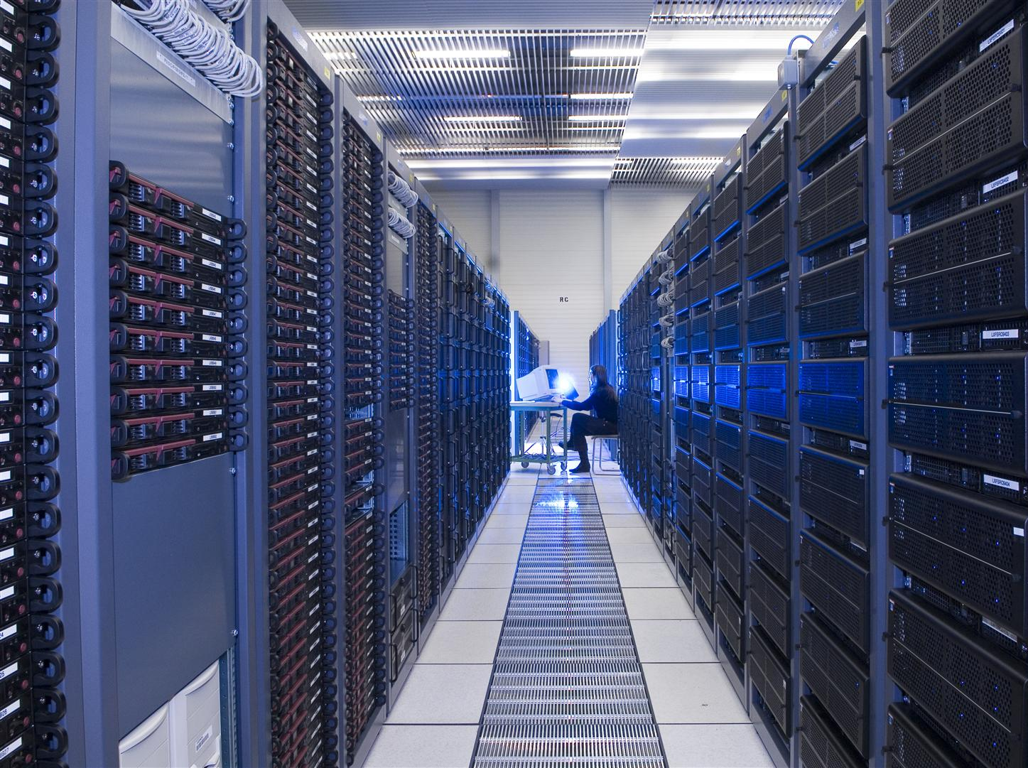
Capacité du centre de calcul du CERN (Tier 0)
Serveurs de calcul:
  ~8000 systèmes
  51’000 CPUs (cœurs)
Stockage sur disques:
  45 pétaoctets
  54’000 unités
Stockage su bandes:
  Capacité: 34 pétaoctets
  Utilisé: 24 pétaoctets
Représente ~15% de la capacité totale

Slide 33
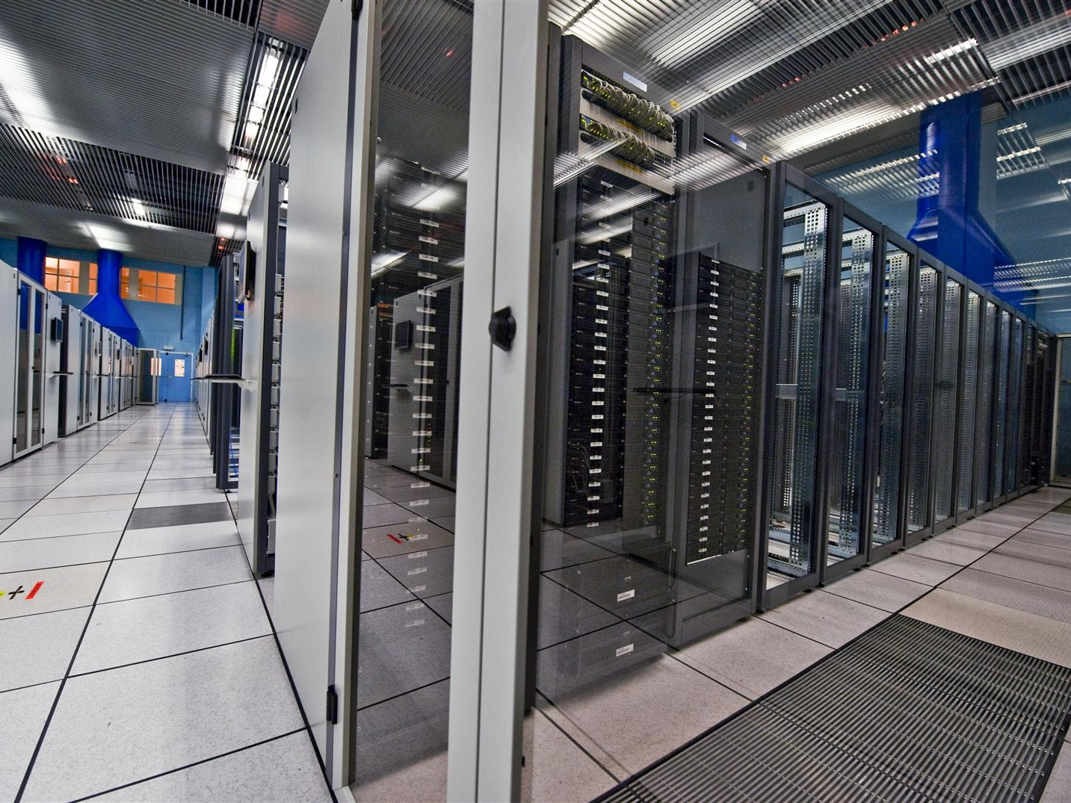

Slide 34
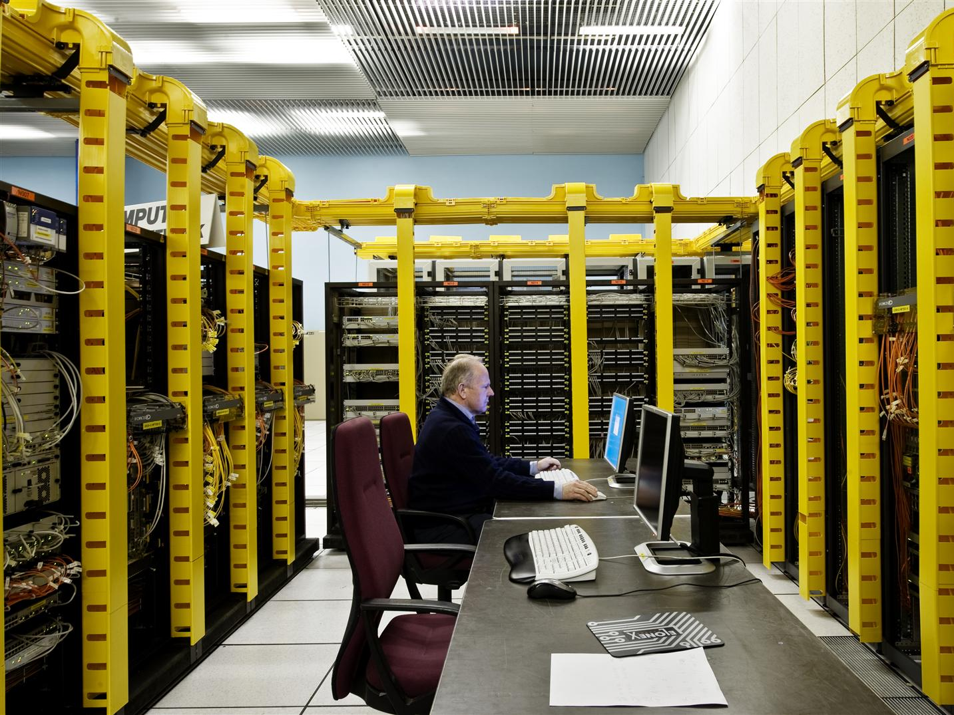

Slide 35
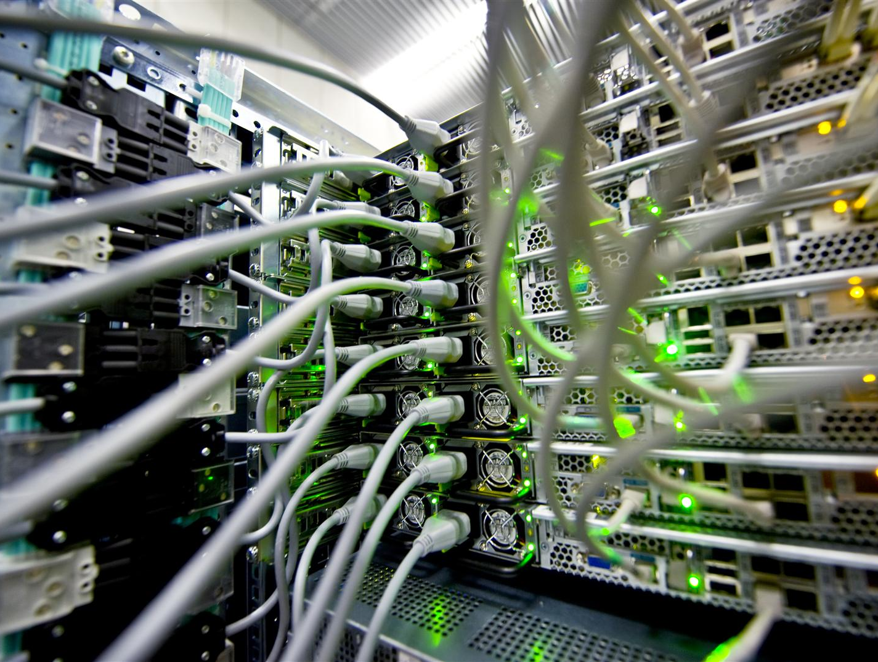

Slide 36
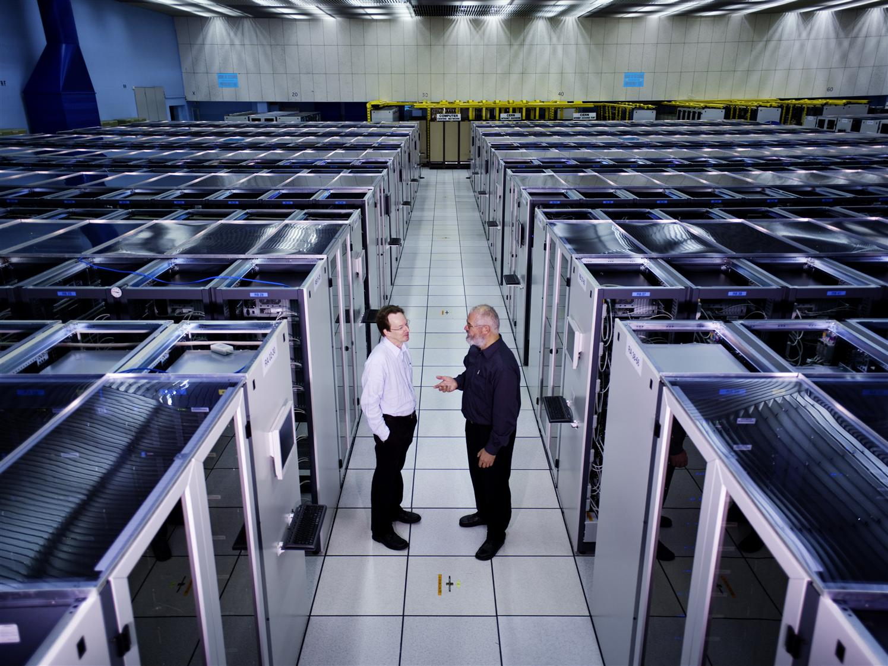

Slide 37
Le LHC en 10 minutes (vidéo)
Pourquoi ? – La motivation scientifique
Qui ? – Le CERN et la communauté des physiciens de particules
Comment ? – Nos outils de recherche
Essentiel: le traitement des données
Les premiers résultats

Slide 38
Exemple expérience ATLAS:
(~2900 physiciens, 174 universités, 34 pays)
Après plus de 20 ans de planification, développement et réalisation …,
... le grand moment

Slide 39
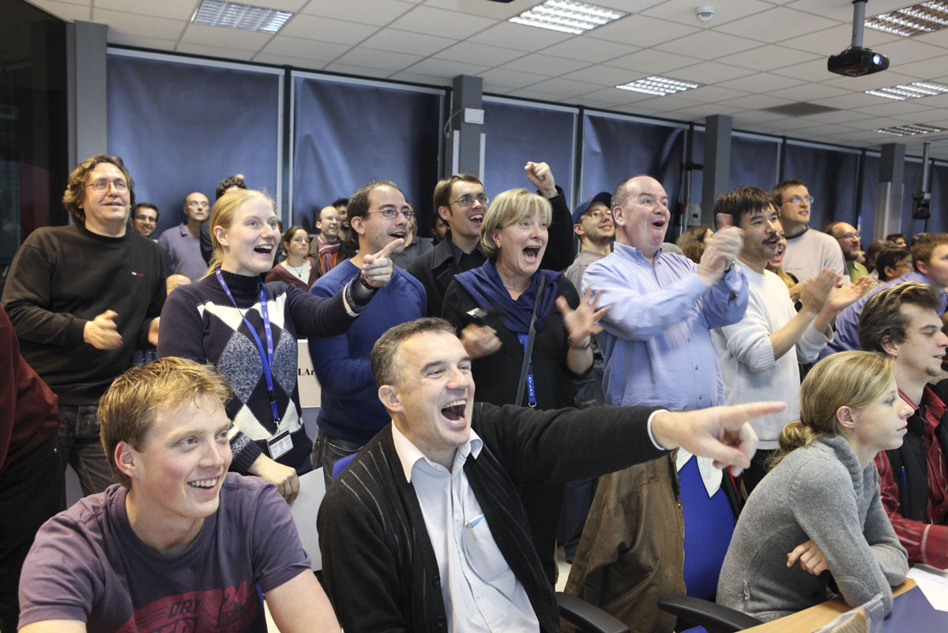

Slide 40
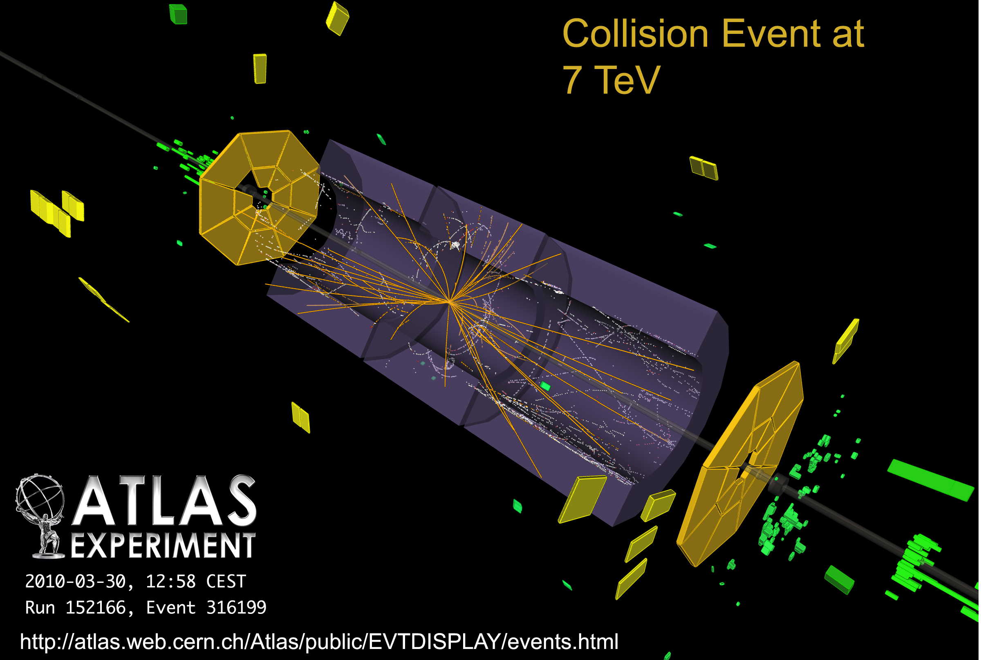
30 March 2010, first high energy collisions

Slide 41
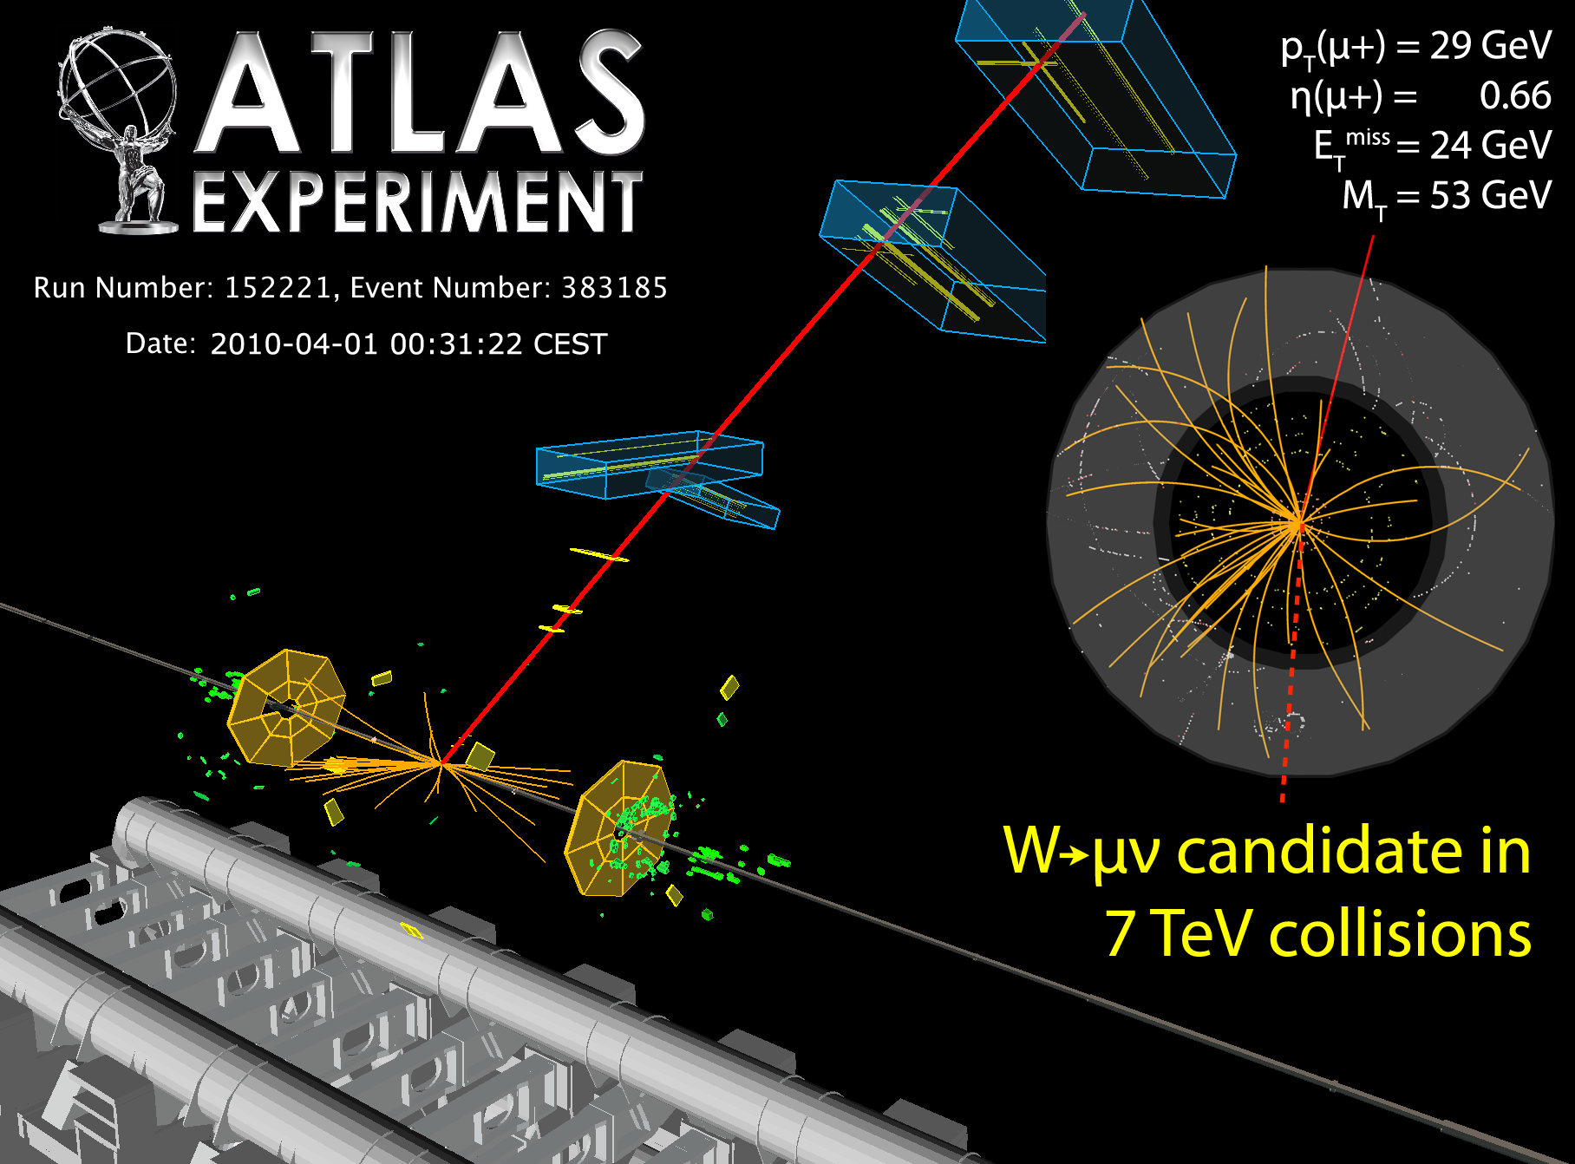

Slide 42
Depuis Mars 2010 …
Les 4 expériences ont pu prendre une quantité impressionnante de données (~20 pétaoctets en 2010).
Les détecteurs ont été calibrés et le modèle standard de la physique des particules a été confirmé.
En 2011, nous avons dépassé déjà la quantité de données envisagée.
Des découvertes sont attendues d’ici 6 à 12 mois

Slide 43
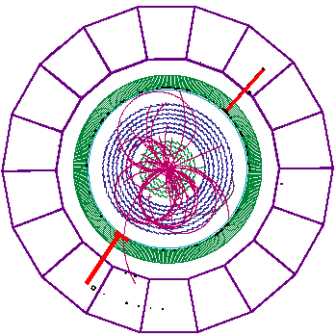
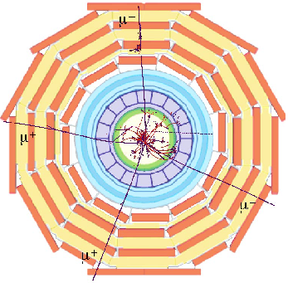
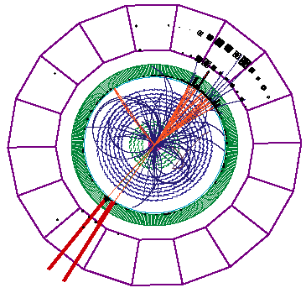
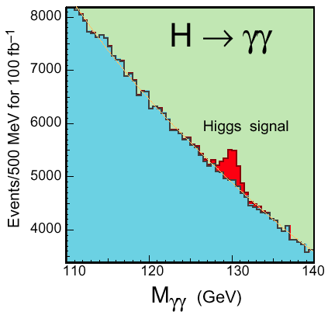
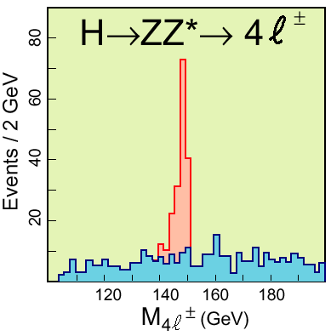
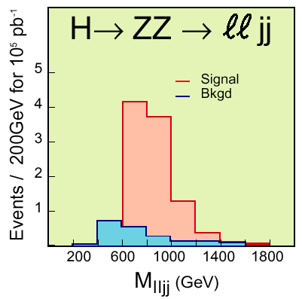
The (SM) Higgs in the detector

Slide 44
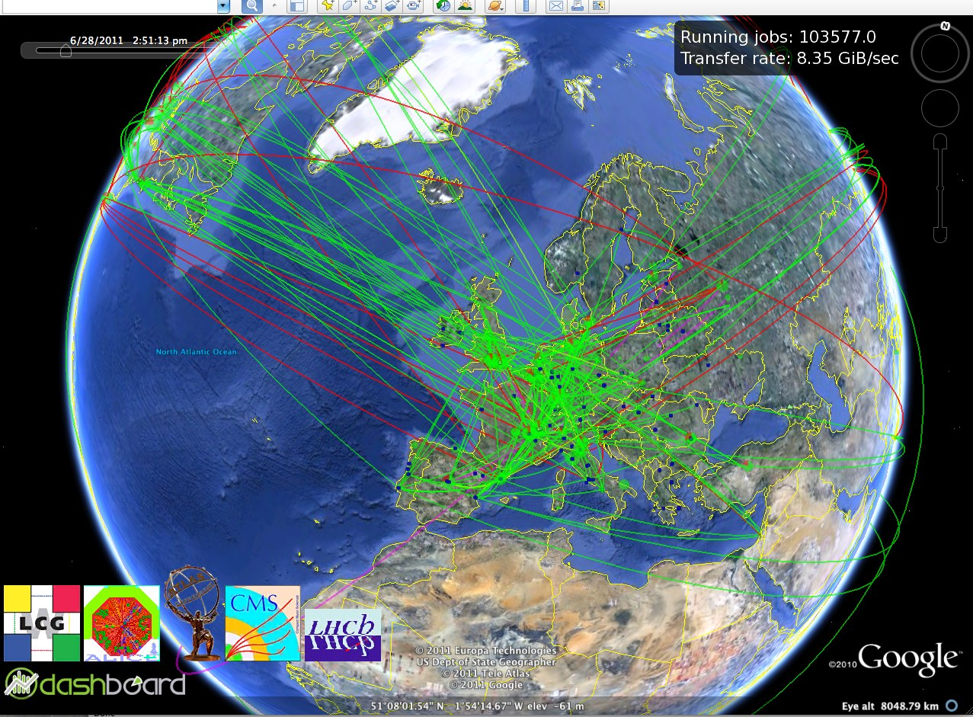
Merci !

